Slide 1
R 교육 세미나 3주차
ToBig’s 7기 이광록
군집화
(Clustering)

Slide 2

Unit 01 ㅣ 군집화 (Clustering)
Unit 02 ㅣ 계층적 군집화 (Hierarchical Clustering)
Contents
Unit 03 ㅣ K-Means
Unit 04 ㅣ 모델 평가
ToBig’s

Slide 3
Unit 01. 군집화 (Clustering)

Slide 4
R 교육 세미나 3주차
클러스터링(Clustering)
Unit 01 ㅣ 군집화(Clustering)
돌아보기
분류
(classification)
범주형
지도 학습
(supervised learning)
타겟 변수가
어떤 자료형인가?
Yes
수치형
타겟 변수가 있는가?
회귀분석
(regression)
No
자율 학습
(unsupervised learning)
강화 학습
(reinforce learning)
ToBig’s

Slide 5
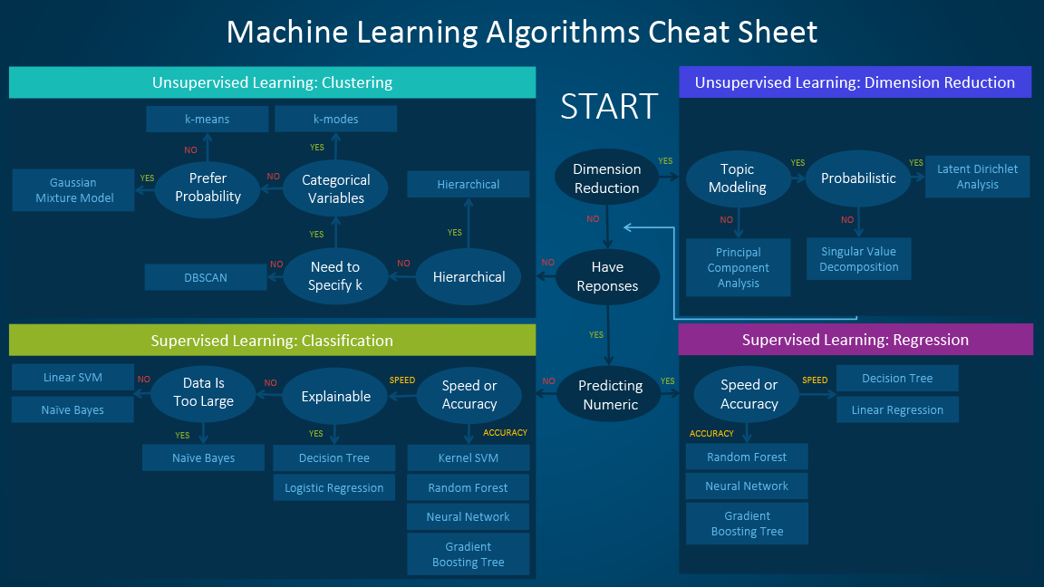
R 교육 세미나 1주차
알아두면 1정도는 도움이 될 지식들
Unit 02 ㅣ 데이터 분석하기
모델 선정
분류
(classification)
범주형
지도 학습
(supervised learning)
타겟 변수가
어떤 자료형인가?
Yes
수치형
타겟 변수가 있는가?
회귀분석
(regression)
No
자율 학습
(unsupervised learning)
강화 학습
(reinforce learning)
ToBig’s

Slide 6
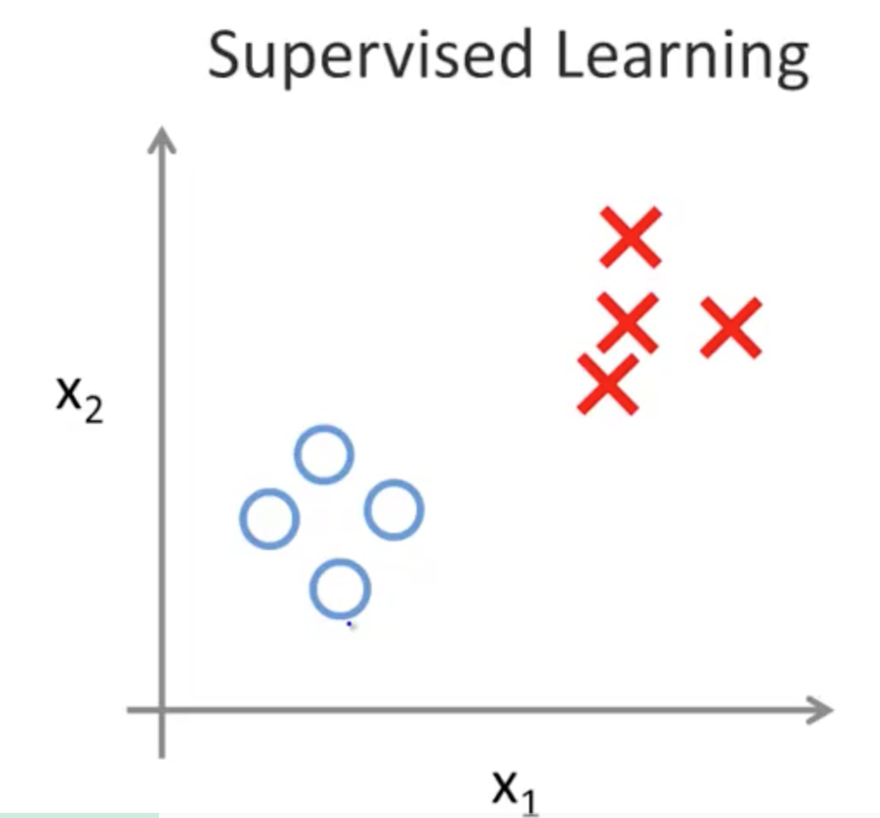
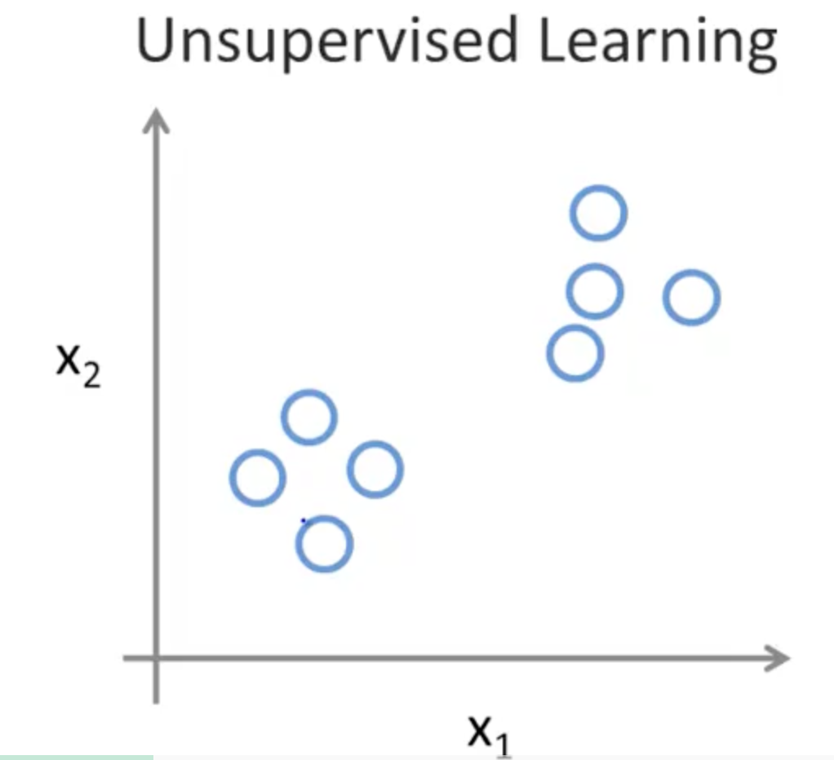
R 교육 세미나 3주차
클러스터링(Clustering)
Unit 01 ㅣ 군집화(Clustering)
https://www.coursera.org/learn/machine-learning
ToBig’s

Slide 7
R 교육 세미나 3주차
클러스터링(Clustering)
Unit 01 ㅣ 군집화(Clustering)
지도 학습(Supervised Learning)
- 분류(Classification) : 소속 집단을 아는 상태에서 비슷한 집단으로 묶는 방법
Ex) 강아지/고양이 사진 분류, AdultUCI, 스팸메일 분류
비지도 학습(Unsupervised Learning)
- 군집(Clustering) : 소속 집단을 모르는 상태에서 비슷한 집단으로 묶는 방법
Ex) 고객 분류, SNS 상의 유저 분류, 우주 신호 분류
ToBig’s

Slide 8
R 교육 세미나 3주차
클러스터링(Clustering)
Unit 01 ㅣ 군집화(Clustering)
군집 분석
- 예측 X, 데이터의 특성 발견을 위함
군집 분석의 유형
- 계층적 군집화 : 각각의 표본을 독립된 군집으로 두고, 유사한 군집끼리 연결하여, 트리 구조를 생성
ex) H-clustering
- 비계층적 군집화 : 사전에 정해진 군집의 개수에 따라 데이터 군집화
ex) K-means, DBSCAN
ToBig’s

Slide 9
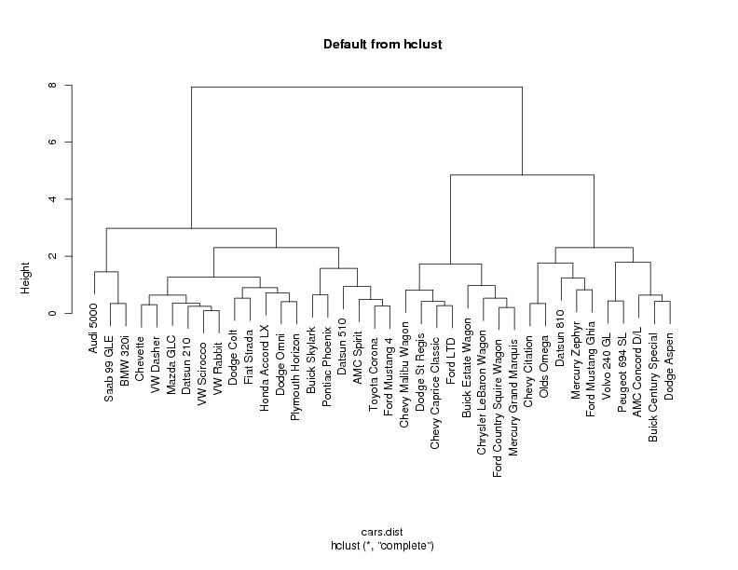
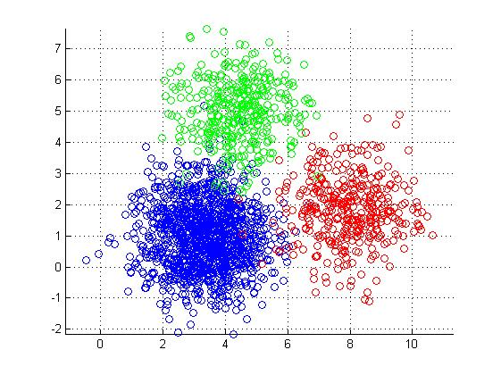
R 교육 세미나 3주차
클러스터링(Clustering)
Unit 01 ㅣ 군집화(Clustering)
군집 분석의 유형
계층적 군집화(H-Clustering)
비계층적 군집화(K-Means)
https://www.stat.berkeley.edu/~s133/dendo1.png
https://www.mathworks.com/matlabcentral/mlc-downloads/downloads/submissions/24616/versions/14/screenshot.jpg
ToBig’s
Notes:
상향식, 하향식

Slide 10
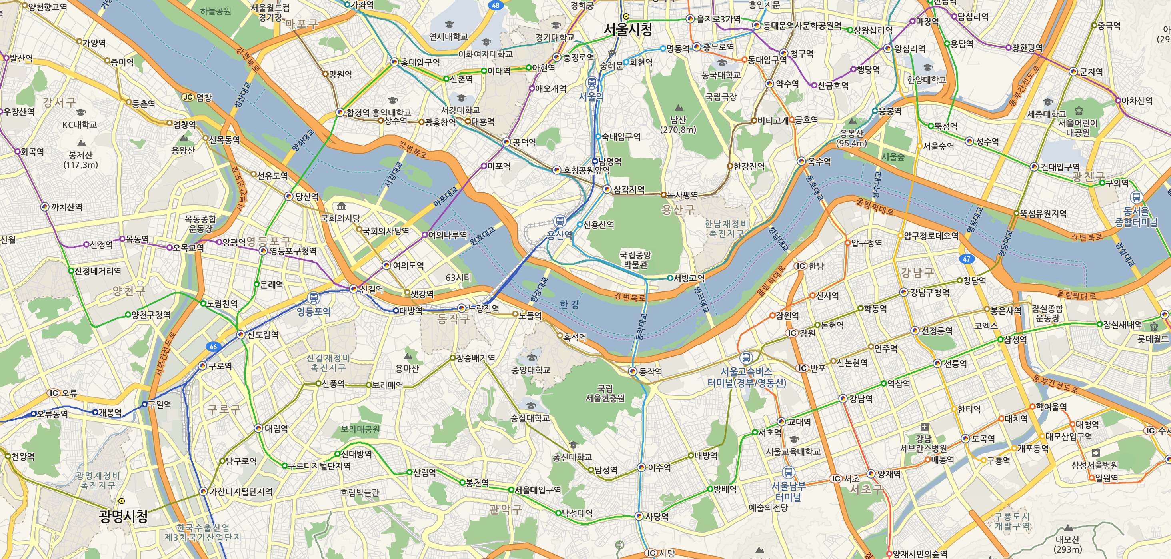
R 교육 세미나 3주차
클러스터링(Clustering)
Unit 01 ㅣ 군집화(Clustering)
Case Study. 파이썬 스터디 - 신촌
ToBig’s

Slide 11

R 교육 세미나 3주차
클러스터링(Clustering)
Unit 01 ㅣ 군집화(Clustering)
ToBig’s

Slide 12
Unit 02. 계층적 군집화 (H-clustering)
Notes:
투빅스에는 크게 두 가지 부류의 사람이 있습니다. 통계 전공자, 그리고 컴퓨터 공학 전공자. 물론 둘 다 아닌 사람도 있습니다. 저도 그렇고요. 대다수는 그 두 분류에 속하는데요. 그 두 가지 부류의 사람이 이때까지 배워온 것이 많이 다르다보니, 싱크가 많이 안 맞습니다. 투빅스에서 하는 활동은 두 가지 영역에서 배운 지식들이 고루 필요한데요. 이번 강의는 그 두 가지 부류의 사람들의 싱크를 맞추는 역할도 겸하고 있습니다. 그래서 각 파트가 어떤 분에게는 이미 다 아는 내용일 수가 있습니다. 물론 두 가지 영역 모두 아니신 분들에게는 두 배로 도움이 될 강의겠지요?
이번 유닛은 통계 전공이 아니신 분들께 조금 더 도움이 될 만한 강의입니다. 데이터 분석을 하는 과정을 간단하게 알려드릴 건데요.

Slide 13
R 교육 세미나 3주차
클러스터링(Clustering)
Unit 02 ㅣ 계층적 군집화 (Hierarchical Clustering)
ToBig’s

Slide 14
R 교육 세미나 3주차
클러스터링(Clustering)
Unit 02 ㅣ 계층적 군집화 (Hierarchical Clustering)
ToBig’s

Slide 15
R 교육 세미나 3주차
클러스터링(Clustering)
Unit 02 ㅣ 계층적 군집화 (Hierarchical Clustering)
ToBig’s

Slide 16
R 교육 세미나 3주차
클러스터링(Clustering)
Unit 02 ㅣ 계층적 군집화 (Hierarchical Clustering)
ToBig’s

Slide 17
R 교육 세미나 3주차
클러스터링(Clustering)
Unit 02 ㅣ 계층적 군집화 (Hierarchical Clustering)
ToBig’s

Slide 18
R 교육 세미나 3주차
클러스터링(Clustering)
Unit 02 ㅣ 계층적 군집화 (Hierarchical Clustering)
ToBig’s

Slide 19
R 교육 세미나 3주차
클러스터링(Clustering)
Unit 02 ㅣ 계층적 군집화 (Hierarchical Clustering)
ToBig’s

Slide 20
R 교육 세미나 3주차
클러스터링(Clustering)
Unit 02 ㅣ 계층적 군집화 (Hierarchical Clustering)
ToBig’s

Slide 21
R 교육 세미나 3주차
클러스터링(Clustering)
Unit 02 ㅣ 계층적 군집화 (Hierarchical Clustering)
파이썬 스터디 – 신촌 H - Clustering
서현
은서
광록
인재
수현
다솔
지수
ToBig’s

Slide 22
R 교육 세미나 3주차
클러스터링(Clustering)
Unit 02 ㅣ 계층적 군집화 (Hierarchical Clustering)
파이썬 스터디 – 신촌 H - Clustering
군집 수 = 2
서현
은서
광록
인재
수현
다솔
지수
ToBig’s

Slide 23
R 교육 세미나 3주차
클러스터링(Clustering)
Unit 02 ㅣ 계층적 군집화 (Hierarchical Clustering)
파이썬 스터디 – 신촌 H - Clustering
군집 수 = 3
서현
은서
광록
인재
수현
다솔
지수
ToBig’s

Slide 24

R 교육 세미나 3주차
클러스터링(Clustering)
Unit 02 ㅣ 계층적 군집화 (Hierarchical Clustering)
여기서 문제!
일산 – 서울간 교통편이 끊겼다면?
서현
은서
광록
인재
수현
다솔
지수
ToBig’s

Slide 25
R 교육 세미나 3주차
클러스터링(Clustering)
Unit 02 ㅣ 계층적 군집화 (Hierarchical Clustering)
여기서 문제!
일산 – 서울간 교통편이 끊겼다면?
1. 수현 – 다솔은 왜 가까운가?
2. (수현 – 다솔) – 인재의 거리는?
3. 지수는 (수현 – 다솔 – 인재)와 광록 중 어디와 가까운가?
ToBig’s

Slide 26
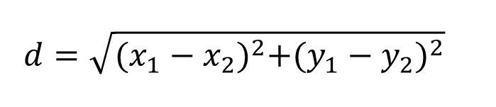
R 교육 세미나 3주차
클러스터링(Clustering)
Unit 02 ㅣ 계층적 군집화 (Hierarchical Clustering)
여기서 문제!
1. 수현 – 다솔은 왜 가까운가?
- 컴퓨터에겐 가깝다는 말 대신 공식을 넣어주자
- 기억 나시나요?
- 이를 우리는 조금 더 있어보이게
유클리디안 거리(Euclidean Distance)라고 합니다!
ToBig’s

Slide 27
R 교육 세미나 3주차
클러스터링(Clustering)
Unit 02 ㅣ 계층적 군집화 (Hierarchical Clustering)
여기서 문제!
2. (수현 – 다솔) – 인재의 거리는?
- 거리는 가깝지만 이동할 수는 없다!
- “이동가능한 경로의 길이”를 거리로 정의하자
- 이처럼, 상황에 맞는 새로운 거리 정의가 필요!
ToBig’s

Slide 28
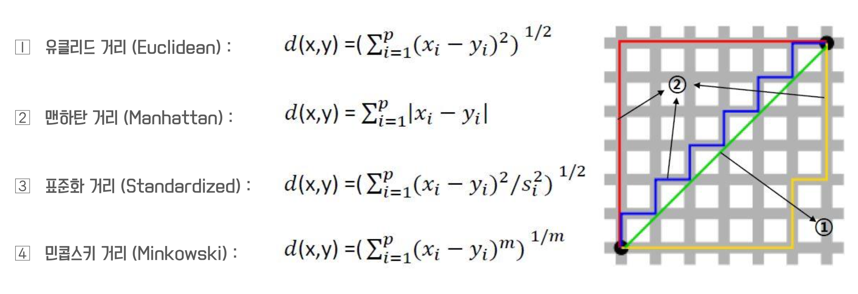
R 교육 세미나 3주차
클러스터링(Clustering)
Unit 02 ㅣ 계층적 군집화 (Hierarchical Clustering)
주로 사용되는 거리의 정의
ToBig’s
Notes:
민콥스키는 유클리드 거리 / 맨하탄 거리를 일반화 해놓은 것

Slide 29
R 교육 세미나 3주차
클러스터링(Clustering)
Unit 02 ㅣ 계층적 군집화 (Hierarchical Clustering)
주로 사용되는 거리의 정의
 | X | Y | Z
A | 1 | 1 | 2
B | 3 | 3 | 1
C | 2 | 1 | 5
유클리드 거리
맨하탄 거리
A-B간 거리 : 3
A-B간 거리 : 5
A-C간 거리 : 3.3
A-C간 거리 : 4
ToBig’s
Notes:
민콥스키는 유클리드 거리 / 맨하탄 거리를 일반화 해놓은 것

Slide 30
R 교육 세미나 3주차
클러스터링(Clustering)
Unit 02 ㅣ 계층적 군집화 (Hierarchical Clustering)
주로 사용되는 거리의 정의
 | X | Y | Z
A | 1 | 1 | 2
B | 3 | 3 | 1
C | 2 | 1 | 5
데이터마다 적절한 거리를 정의해주는 것이 중요!
ToBig’s
Notes:
민콥스키는 유클리드 거리 / 맨하탄 거리를 일반화 해놓은 것

Slide 31
R 교육 세미나 3주차
클러스터링(Clustering)
Unit 02 ㅣ 계층적 군집화 (Hierarchical Clustering)
만약 범주형 데이터라면?
- 자카드 거리 : 1 – 자카드 계수
- 자카드 계수(Jaccard Coefficient) : 두 개의 객체가 가지는 원소들의 교집합의 크기를 합집합의 크리고 나눈것
사과 = (빨강, 껍질 있음, 씨를 안먹음)
딸기 = (빨강, 껍질 없음, 씨를 먹음)
수박 = (초록, 껍질 있음, 씨를 안먹음)
d(사과, 딸기) = 1 – 𝑛(사과⋂딸기) / 𝑛(사과⋃딸기)
= 1 – 1/3
= 0.66
 | 사과 | 딸기 | 수박
사과 | 0 | 0.66 | 0.33
딸기 | 0.66 | 0 | 1
수박 | 0.33 | 1 | 0
ToBig’s
Notes:
민콥스키는 유클리드 거리 / 맨하탄 거리를 일반화 해놓은 것

Slide 32
R 교육 세미나 3주차
클러스터링(Clustering)
Unit 02 ㅣ 계층적 군집화 (Hierarchical Clustering)
여기서 문제!
3. 지수는 (수현 – 다솔 – 인재)와 광록 중 어디와 가까운가?
- (지수 – 광록) < (지수 – 다솔)
- (지수 – 광록) < (지수 – 수현)
- (지수 – 광록) > (지수 – 인재)
- (지수 – 광록) ? (지수 – (수현 – 다솔 – 인재))
ToBig’s

Slide 33
R 교육 세미나 3주차
클러스터링(Clustering)
Unit 02 ㅣ 계층적 군집화 (Hierarchical Clustering)
군집 간 거리 정의
최단 연결법 (Single Linkage Method)
최장 연결법 (Single Linkage Method)
평균 연결법 (Single Linkage Method)
중심 연결법 (Single Linkage Method)
ToBig’s

Slide 34
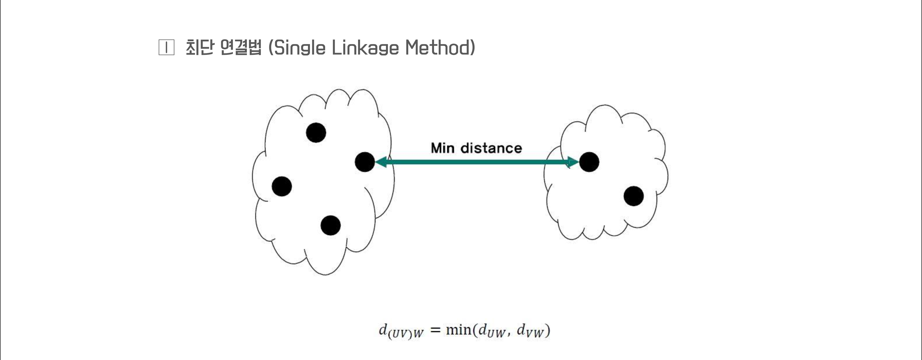
R 교육 세미나 3주차
클러스터링(Clustering)
Unit 02 ㅣ 계층적 군집화 (Hierarchical Clustering)
ToBig’s

Slide 35
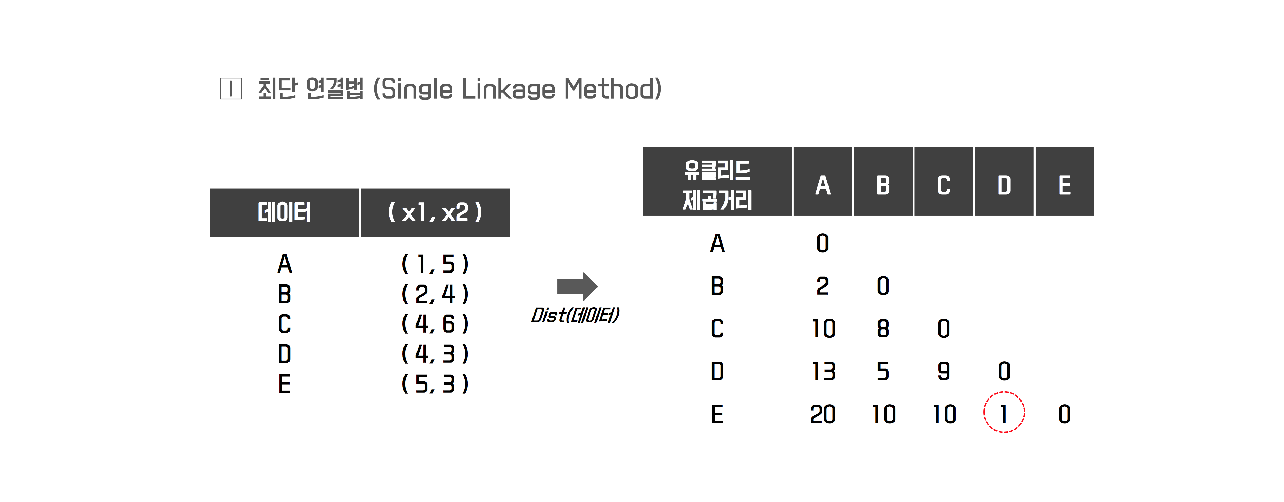
R 교육 세미나 3주차
클러스터링(Clustering)
Unit 02 ㅣ 계층적 군집화 (Hierarchical Clustering)
ToBig’s

Slide 36
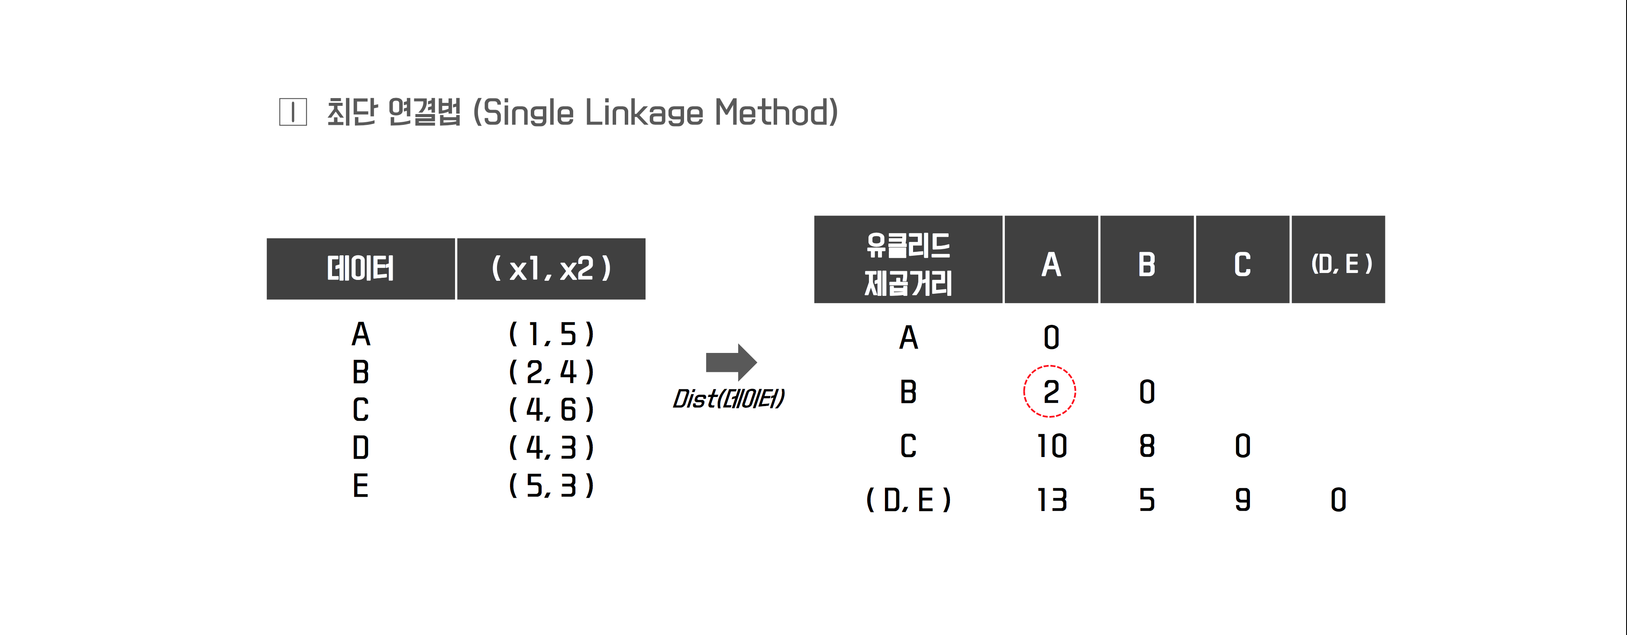
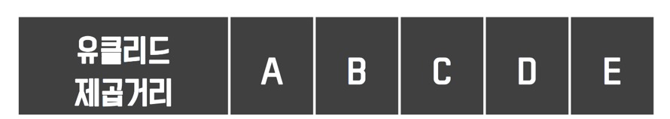
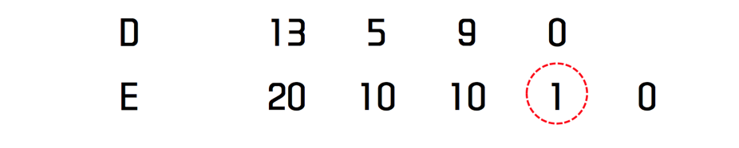
R 교육 세미나 3주차
클러스터링(Clustering)
Unit 02 ㅣ 계층적 군집화 (Hierarchical Clustering)
ToBig’s

Slide 37
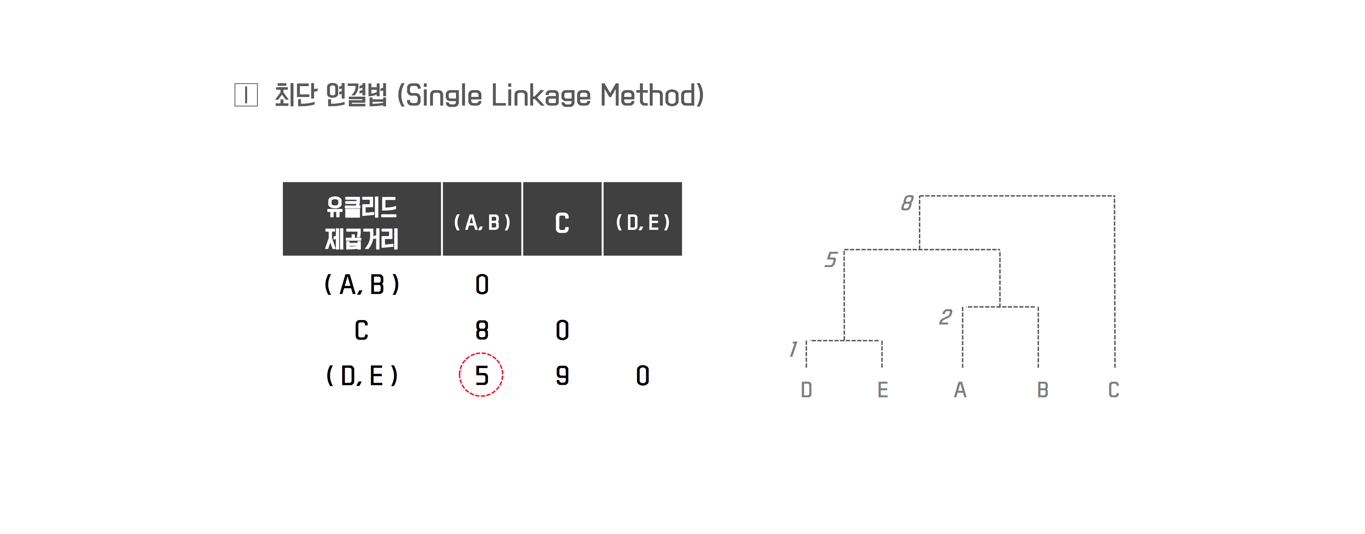
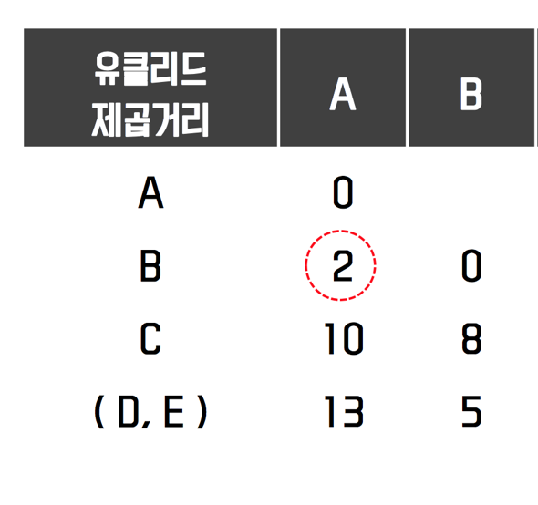
R 교육 세미나 3주차
클러스터링(Clustering)
Unit 02 ㅣ 계층적 군집화 (Hierarchical Clustering)
ToBig’s

Slide 38
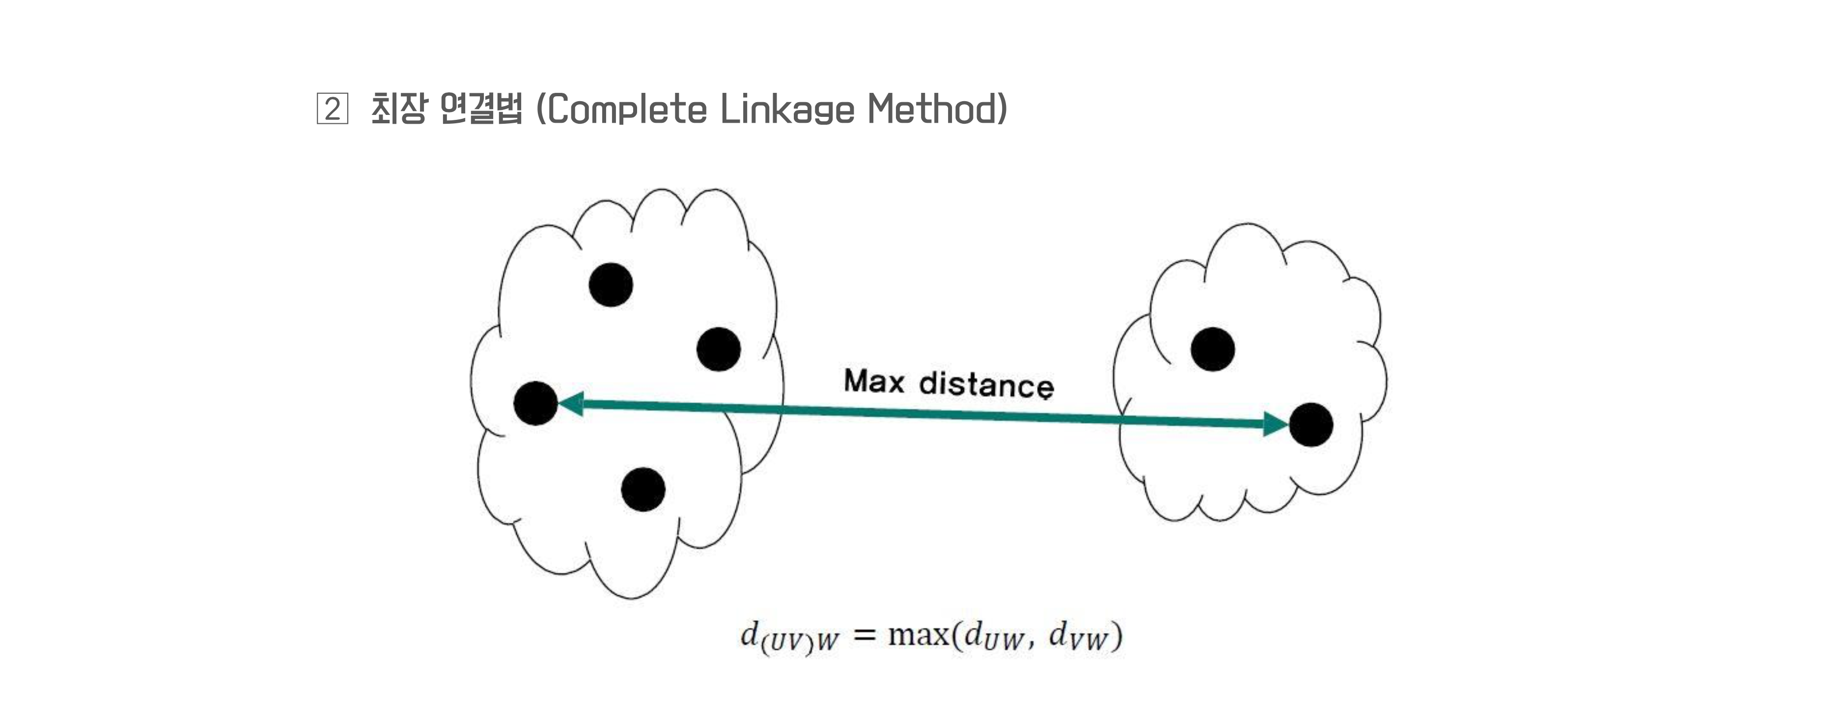
R 교육 세미나 3주차
클러스터링(Clustering)
Unit 02 ㅣ 계층적 군집화 (Hierarchical Clustering)
ToBig’s

Slide 39
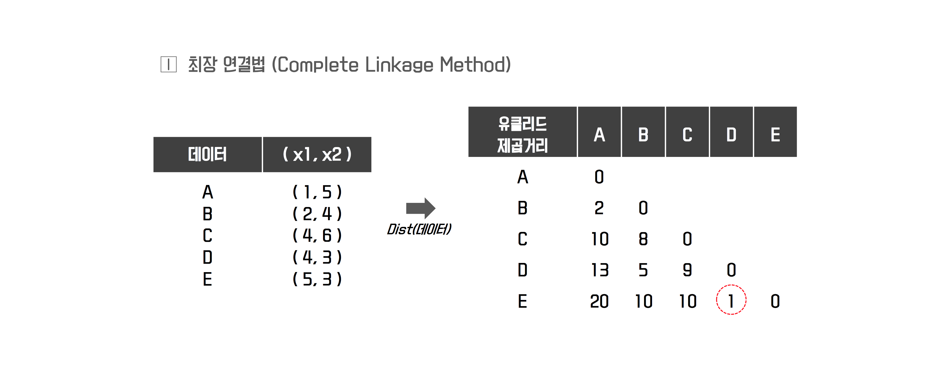

R 교육 세미나 3주차
클러스터링(Clustering)
Unit 02 ㅣ 계층적 군집화 (Hierarchical Clustering)
ToBig’s

Slide 40
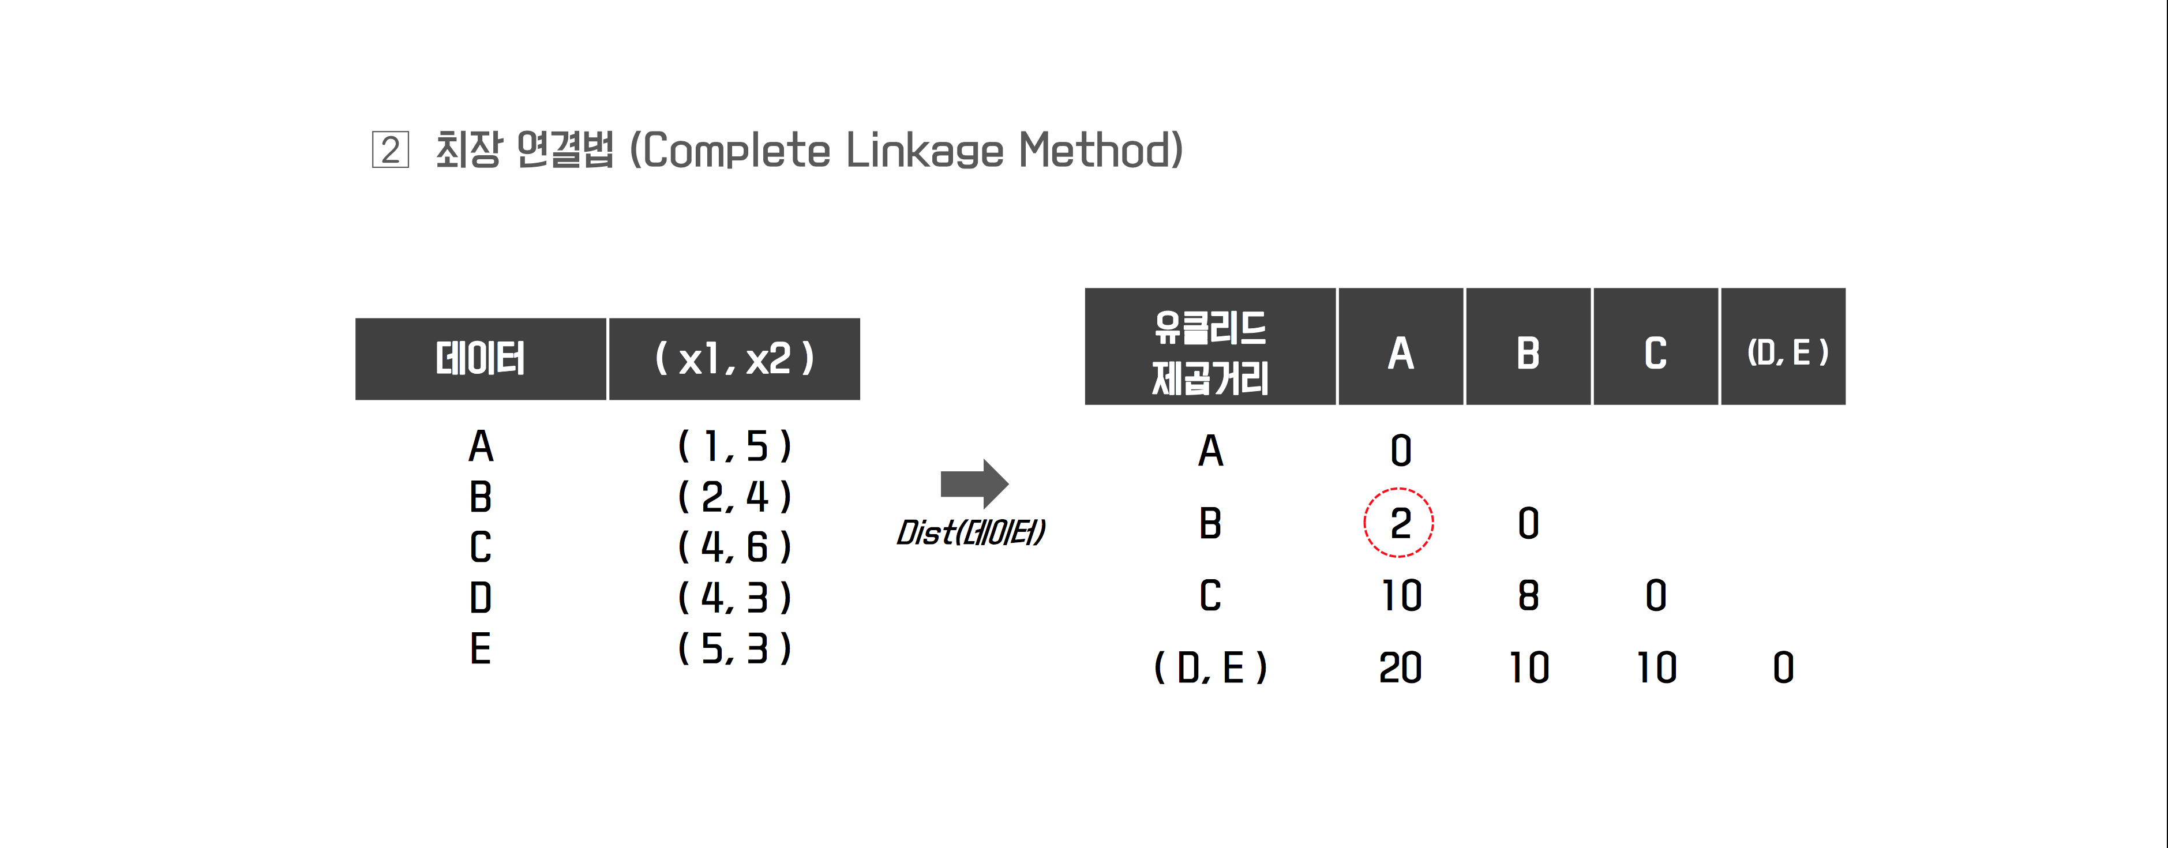
R 교육 세미나 3주차
클러스터링(Clustering)
Unit 02 ㅣ 계층적 군집화 (Hierarchical Clustering)
ToBig’s

Slide 41
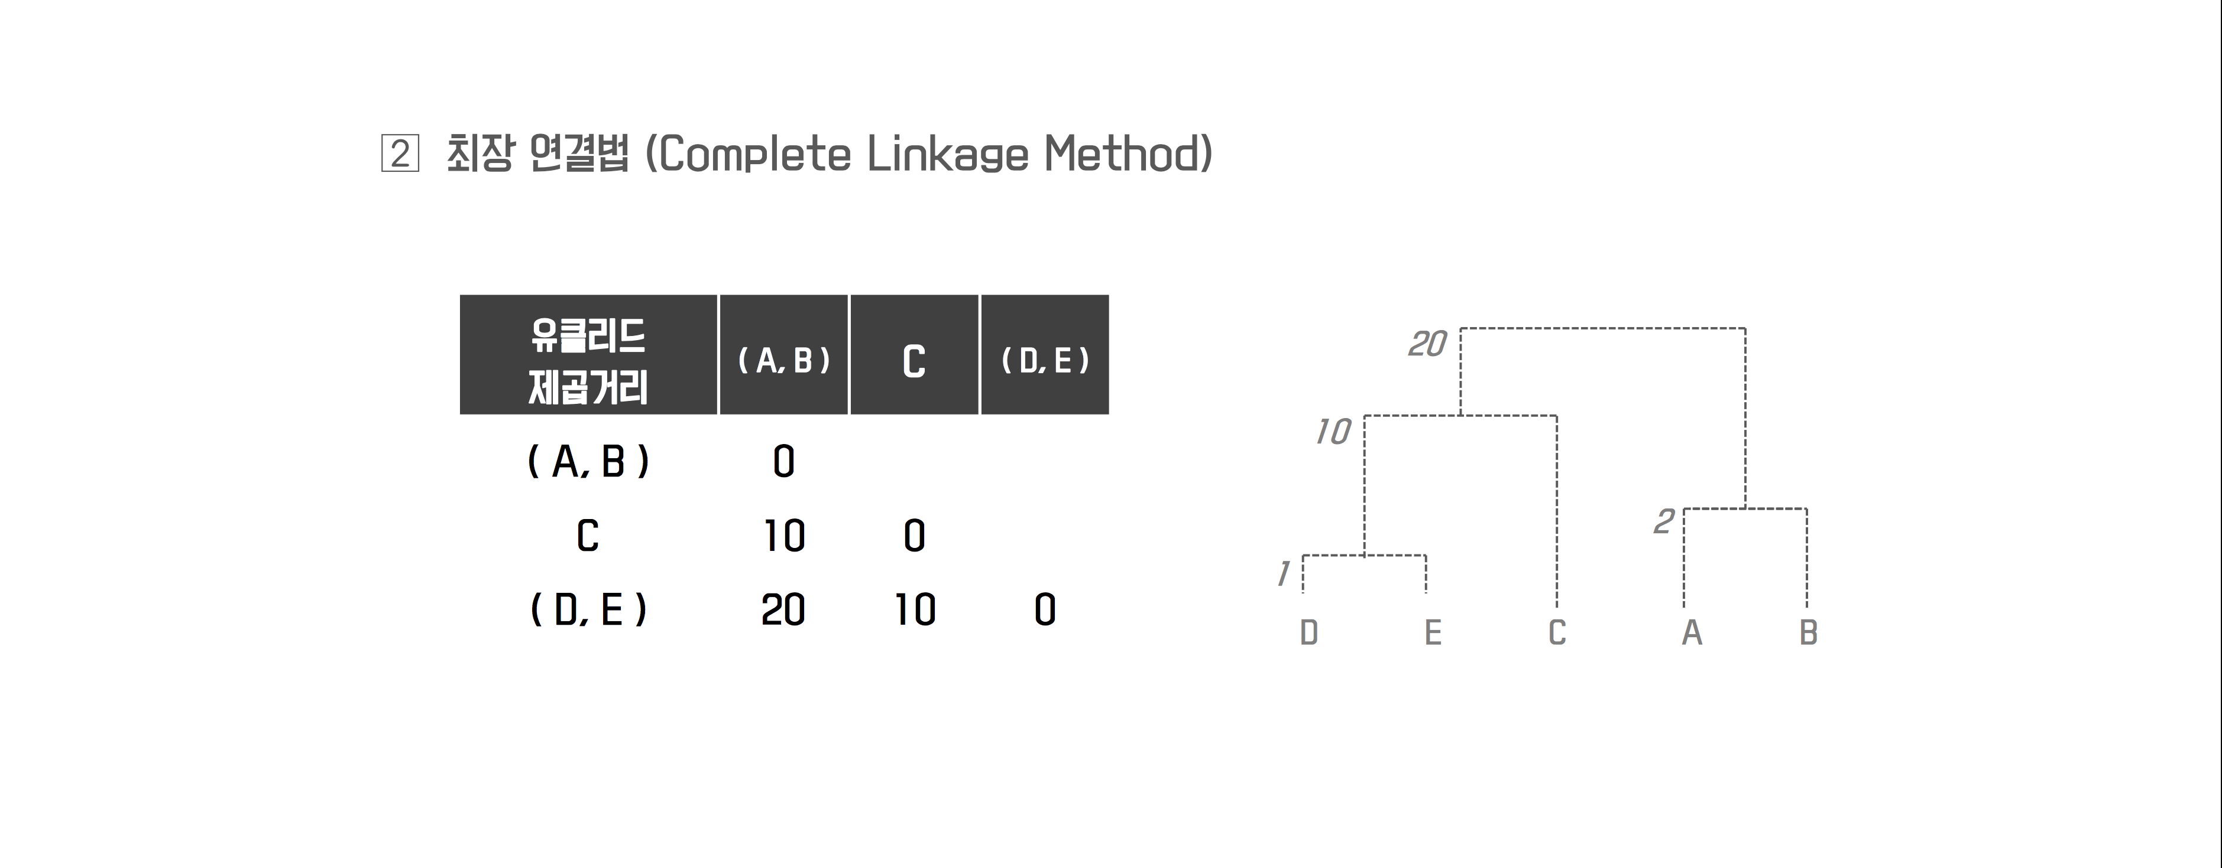
R 교육 세미나 3주차
클러스터링(Clustering)
Unit 02 ㅣ 계층적 군집화 (Hierarchical Clustering)
ToBig’s

Slide 42
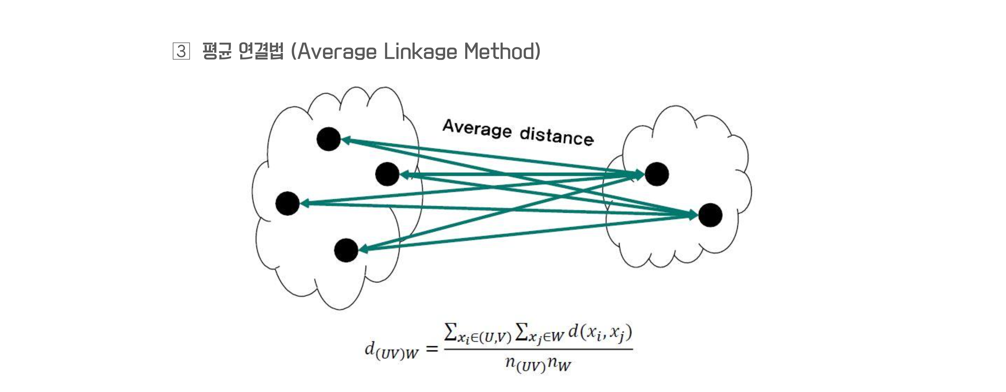
R 교육 세미나 3주차
클러스터링(Clustering)
Unit 02 ㅣ 계층적 군집화 (Hierarchical Clustering)
ToBig’s
Notes:
\

Slide 43
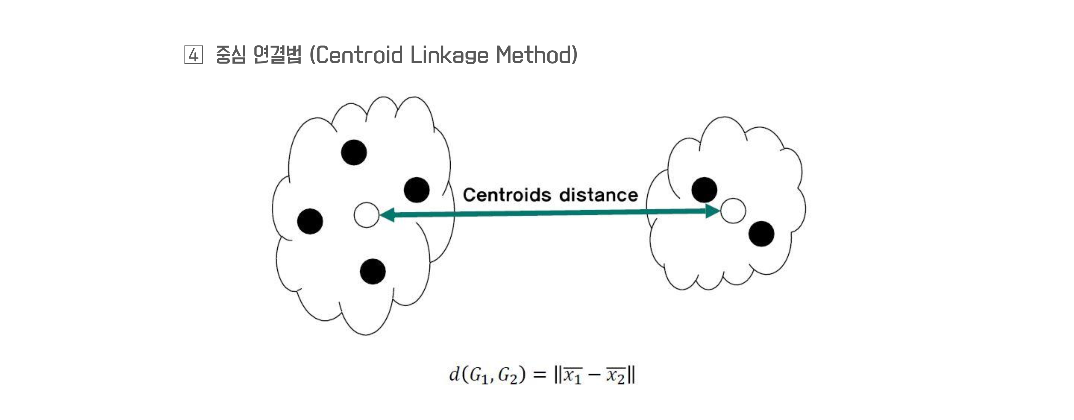
R 교육 세미나 3주차
클러스터링(Clustering)
Unit 02 ㅣ 계층적 군집화 (Hierarchical Clustering)
ToBig’s

Slide 44
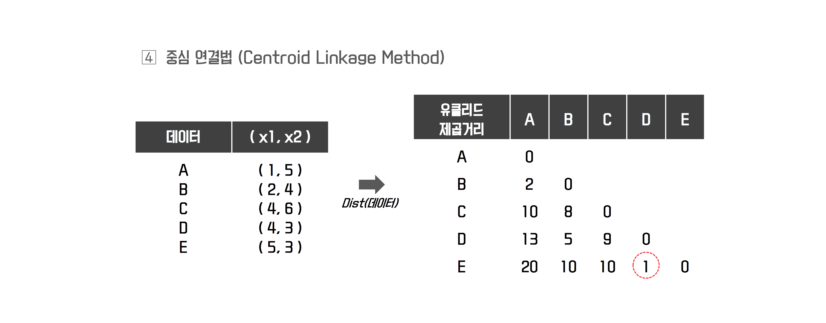
R 교육 세미나 3주차
클러스터링(Clustering)
Unit 02 ㅣ 계층적 군집화 (Hierarchical Clustering)
ToBig’s

Slide 45
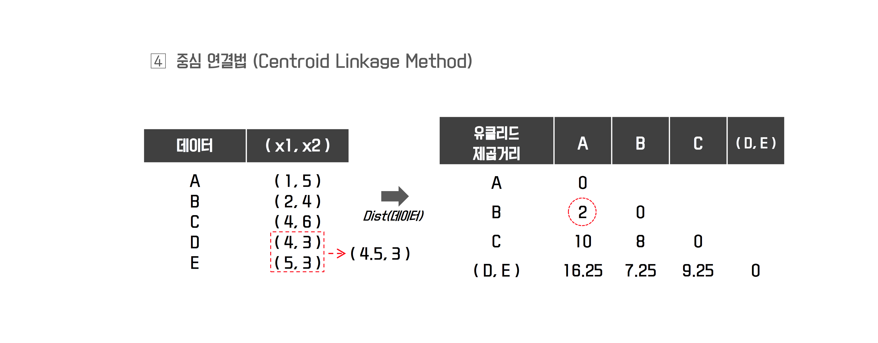
R 교육 세미나 3주차
클러스터링(Clustering)
Unit 02 ㅣ 계층적 군집화 (Hierarchical Clustering)
ToBig’s

Slide 46
R 교육 세미나 3주차
클러스터링(Clustering)
Unit 02 ㅣ 계층적 군집화 (Hierarchical Clustering)
군집 간 거리 정의
Median Linkage Method
Ward.D Linkage Method
Ward.D2 Linkage Method
Mcquitty Linkage Method
ToBig’s

Slide 47
R 교육 세미나 3주차
클러스터링(Clustering)
Unit 02 ㅣ 계층적 군집화 (Hierarchical Clustering)
세 줄 요약
단일 데이터 간 거리를 정의하고
- 맨하탄 거리, 유클리드 거리, 민콥스키 거리 등등
군집 간 거리를 정의하고
- 최단 연결법, 평균 연결법, 와드 연결법 등등
돌리자!
ToBig’s

Slide 48
Unit 03. K-Means

Slide 49
R 교육 세미나 3주차
클러스터링(Clustering)
Unit 03 ㅣ K-Means
2팀
ToBig’s

Slide 50
R 교육 세미나 3주차
클러스터링(Clustering)
Unit 03 ㅣ K-Means
2팀
ToBig’s

Slide 51
R 교육 세미나 3주차
클러스터링(Clustering)
Unit 03 ㅣ K-Means
2팀
ToBig’s

Slide 52
R 교육 세미나 3주차
클러스터링(Clustering)
Unit 03 ㅣ K-Means
2팀
ToBig’s

Slide 53
R 교육 세미나 3주차
클러스터링(Clustering)
Unit 03 ㅣ K-Means
2팀
ToBig’s

Slide 54
R 교육 세미나 3주차
클러스터링(Clustering)
Unit 03 ㅣ K-Means
K - means
데이터 내 객체 중 임의로 K개의 군집 중심점(Centroid) 설정
모든 객체에 대해 각 군집 중심점까지의 거리 계산
모든 객체를 가장 가까운 군집 중심점이 속한 군집으로 할당
각 군집의 중심점 재설정
군집의 중심점이 변경되지 않을 때까지 1~4 반복
ToBig’s

Slide 55
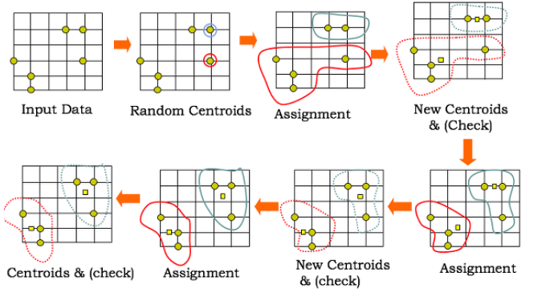
R 교육 세미나 3주차
클러스터링(Clustering)
Unit 03 ㅣ K-Means
ToBig’s

Slide 56
R 교육 세미나 3주차
클러스터링(Clustering)
Unit 03 ㅣ K-Means
2팀
최초의 군집 중심점(Centroid)
ToBig’s

Slide 57
R 교육 세미나 3주차
클러스터링(Clustering)
Unit 03 ㅣ K-Means
2팀
ToBig’s

Slide 58
R 교육 세미나 3주차
클러스터링(Clustering)
Unit 03 ㅣ K-Means
2팀
ToBig’s

Slide 59
R 교육 세미나 3주차
클러스터링(Clustering)
Unit 03 ㅣ K-Means
2팀
ToBig’s

Slide 60
R 교육 세미나 3주차
클러스터링(Clustering)
Unit 03 ㅣ K-Means
K-Means의 주요 변수
군집의 개수
초기 군집 중심점(Centroid) 설정
ToBig’s

Slide 61
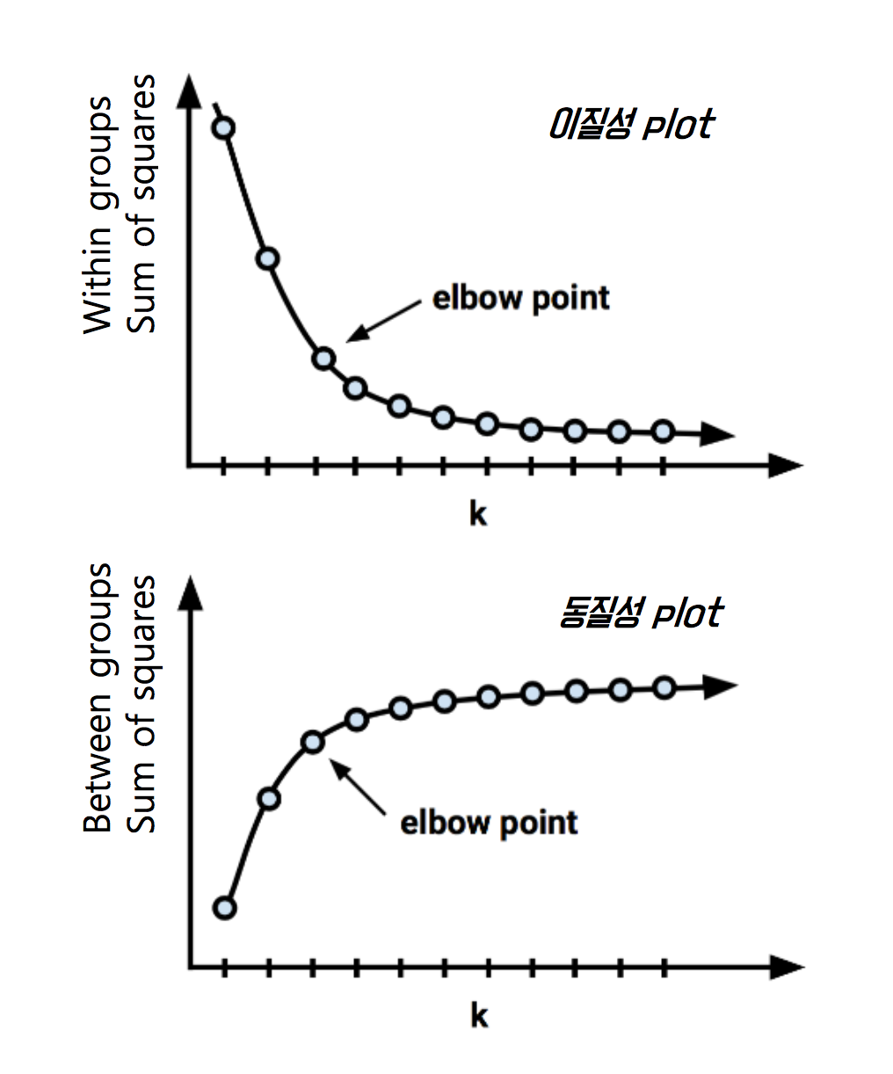
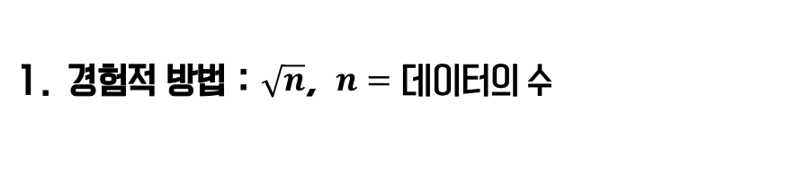
R 교육 세미나 3주차
클러스터링(Clustering)
Unit 03 ㅣ K-Means
군집의 개수
경험적 방법 : $\sqrt{n}$, $n=데이터의$수
Elbow Point 기법
ToBig’s

Slide 62
R 교육 세미나 3주차
클러스터링(Clustering)
Unit 03 ㅣ K-Means
초기 군집 중심점 설정
ToBig’s

Slide 63
R 교육 세미나 3주차
클러스터링(Clustering)
Unit 03 ㅣ K-Means
최초의 군집 중심점(Centroid)
2팀
ToBig’s

Slide 64
R 교육 세미나 3주차
클러스터링(Clustering)
Unit 03 ㅣ K-Means
2팀
ToBig’s

Slide 65
R 교육 세미나 3주차
클러스터링(Clustering)
Unit 03 ㅣ K-Means
2팀
ToBig’s

Slide 66
R 교육 세미나 3주차
클러스터링(Clustering)
Unit 03 ㅣ K-Means
초기 군집 중심점 설정
무작위 분할
Forgy 알고리즘
Kaufman 알고리즘
ToBig’s

Slide 67
R 교육 세미나 3주차
클러스터링(Clustering)
Unit 03 ㅣ K-Means
초기 군집 중심점 설정
무작위 분할
Forgy 알고리즘
Kaufman 알고리즘
← 간단하고 좋은 성능
ToBig’s

Slide 68
R 교육 세미나 3주차
클러스터링(Clustering)
Unit 03 ㅣ K-Means
초기 군집 중심점 설정
무작위 분할
Forgy 알고리즘
Kaufman 알고리즘
← 간단하고 좋은 성능
ToBig’s
Notes:
Kaufman → 가장 중심에 위치한 데이터를 초기 센트로이드로

Slide 69
R 교육 세미나 3주차
클러스터링(Clustering)
Unit 03 ㅣ K-Means
K-”Means” 응용
Means(평균값) 대신 중앙값을 쓸순 없을까? → K-Medoids
거리를 측정하는 방법을 바꿔볼 순 없을까?
ToBig’s

Slide 70
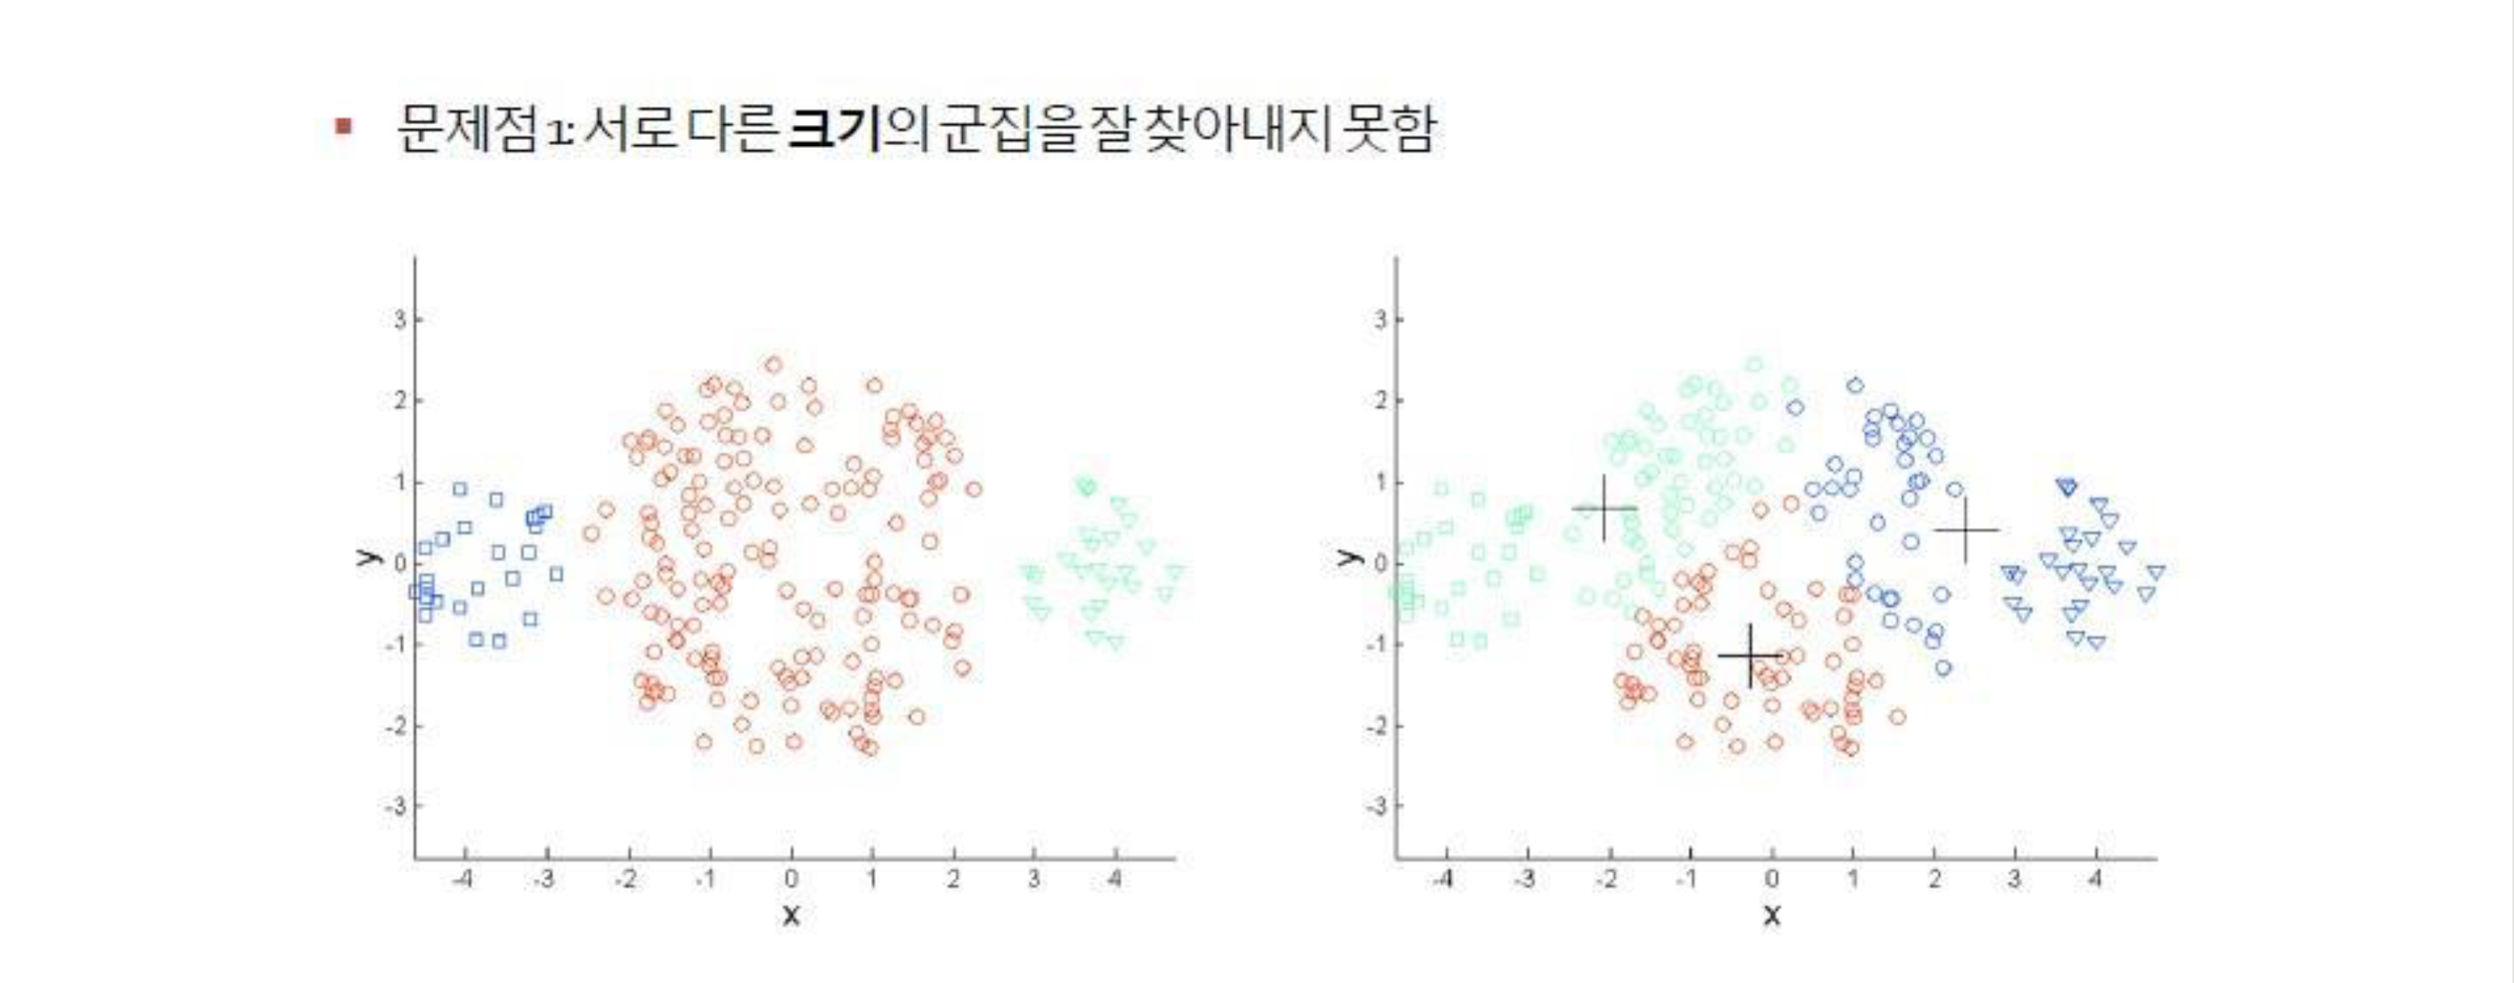
R 교육 세미나 3주차
클러스터링(Clustering)
Unit 03 ㅣ K-Means
K-Means의 한계점
ToBig’s

Slide 71
R 교육 세미나 3주차
클러스터링(Clustering)
Unit 03 ㅣ K-Means
K-Means의 한계점
ToBig’s

Slide 72
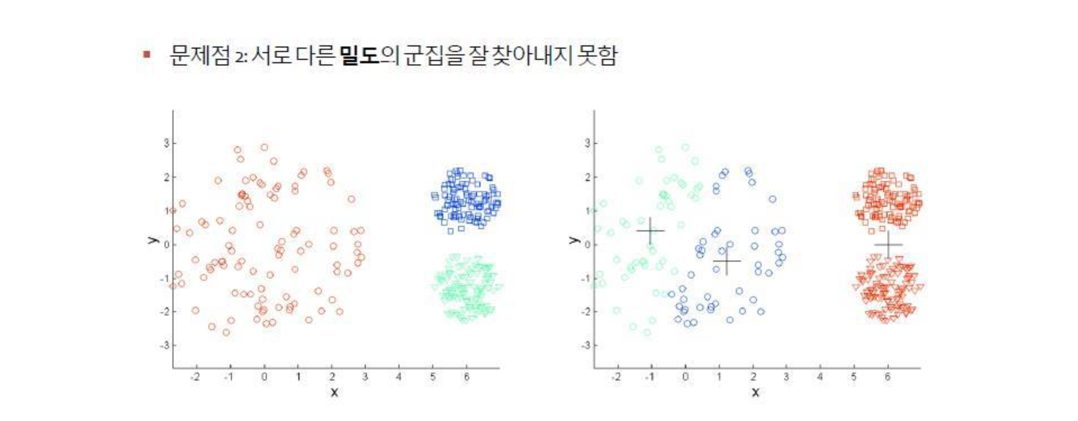
R 교육 세미나 3주차
클러스터링(Clustering)
Unit 03 ㅣ K-Means
K-Means의 한계점
ToBig’s
Notes:
넓어서 큰 원 안에 두개의 센트로이드가 들어오는게 전체 거리의 합이 더 작을 것

Slide 73
R 교육 세미나 3주차
클러스터링(Clustering)
Unit 03 ㅣ K-Means
K-Means의 한계점
ToBig’s
Notes:
넓어서 큰 원 안에 두개의 센트로이드가 들어오는게 전체 거리의 합이 더 작을 것

Slide 74
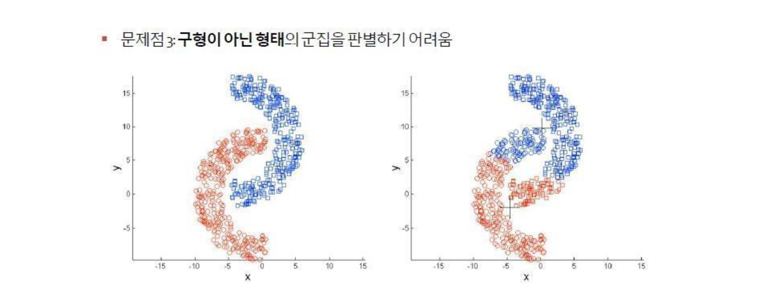
R 교육 세미나 3주차
클러스터링(Clustering)
Unit 03 ㅣ K-Means
K-Means의 한계점
ToBig’s

Slide 75
Unit 04. 모델 평가

Slide 76
R 교육 세미나 3주차
클러스터링(Clustering)
Unit 04 ㅣ 모델 평가
모델 평가?
지도 학습(Supervised Learning)에서는 예측값과 실제값을 비교한 정확도, 분산 등을 이용하여, 모델을 평가하였다.
실제값이 없는 비지도 학습(Unsupervised Learning)은?
ToBig’s

Slide 77
R 교육 세미나 3주차
클러스터링(Clustering)
Unit 04 ㅣ 모델 평가
평가 방법
내부 평가
- 군집화한 그 자체를 놓고 평가하는 방식
외부 평가
- 군집화에 사용되지 않은 데이터로 평가하는 방식
ToBig’s

Slide 78
R 교육 세미나 3주차
클러스터링(Clustering)
Unit 04 ㅣ 모델 평가
평가 방법
내부 평가
외부 평가
Dunn Index
실루엣 (Silhouette)
Davies – Bouldin Index
Rand Measure
F - Measure
Jaccard Index
ToBig’s

Slide 79
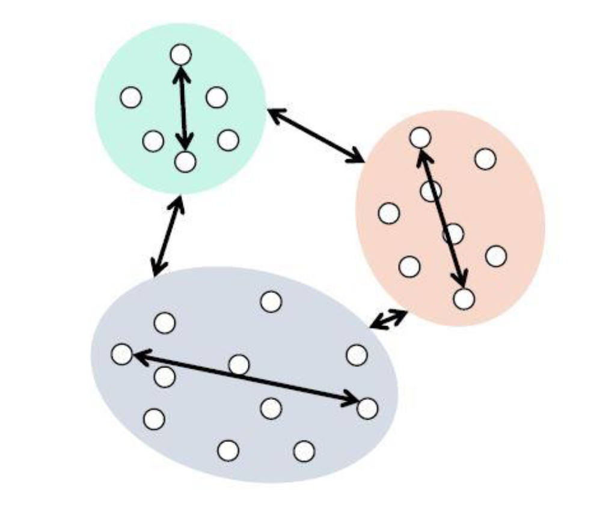
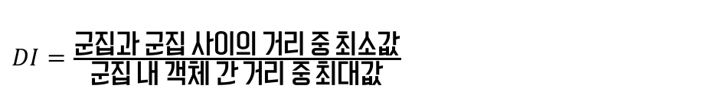
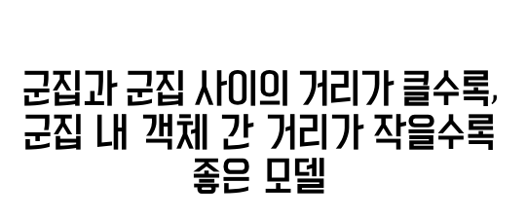
R 교육 세미나 3주차
클러스터링(Clustering)
Unit 04 ㅣ 모델 평가
모델 내부 평가
1. Dunn Index
$DI=\frac{군집과 군집 사이의 거리 중 최소값}{군집 내 객체 간 거리 중 최대값}$
$$군집과 군집 사이의 거리가 클수록,$$
군집 내 객체 간 거리가 작을수록
좋은 모델
= DI가 큰 모델
ToBig’s

Slide 80
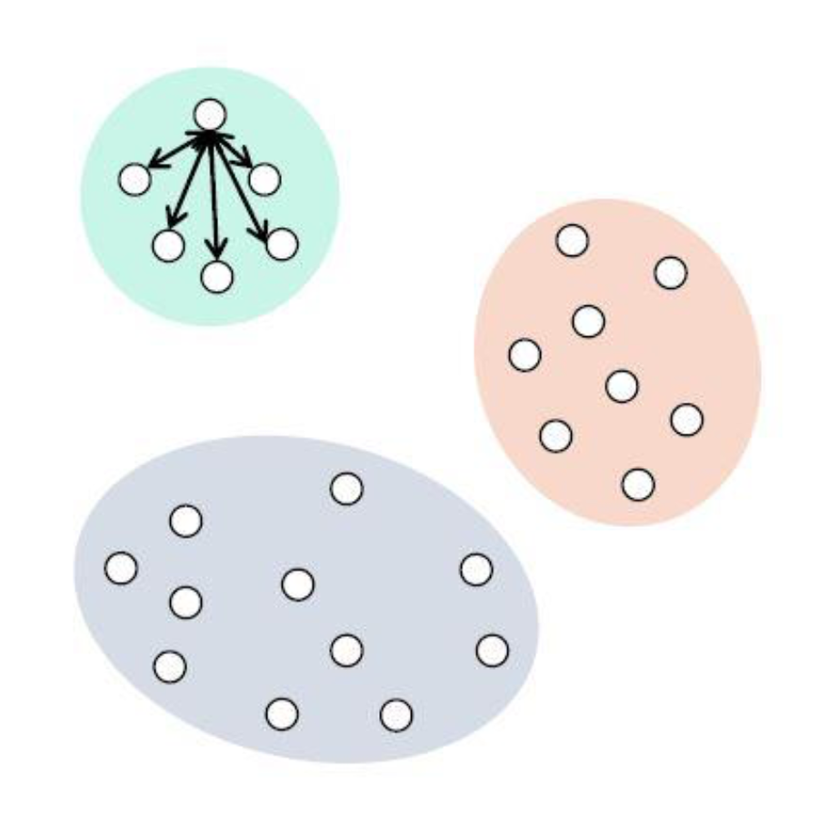
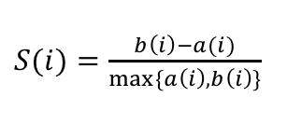
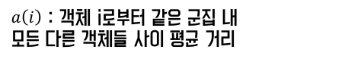
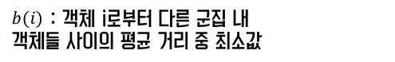
R 교육 세미나 3주차
클러스터링(Clustering)
Unit 04 ㅣ 모델 평가
모델 내부 평가
2. Silhouette
$S(i)=\frac{b\left(i\right)−a(i)}{max⁡\{a\left(i\right), b\left(i\right)\}}$
$a\left(i\right)$ : 객체 i로부터 같은 군집 내
모든 다른 객체들 사이 평균 거리
$b(i)$ : 객체 i로부터 다른 군집 내
객체들 사이의 평균 거리 중 최소값
S(i)가 1에 가까울 수록 좋은 모델
ToBig’s

Slide 81
Q &A
끝!
들어주셔서 감사합니다.

